Slide 1




TÍTULO
Tipos de datos y operadores
DSY1102 - Desarrollo Orientado a Objetos
DSY1102 - Desarrollo Orientado a Objetos

Slide 2


07
Contenido
Encapsulamiento en Java
01
08
¿Qué es la programación orientada a objetos?
Modificadores de acceso
02
09
Clase vs Objeto
Herencia en Java
03
10
¿Qué son los atributos?
Polimorfismo
04
11
Métodos en POO
Abstracción – Ocultando Detalles
05
12
¿Qué es un constructor?
Diagramas de clase y encapsulamiento
06
13
El uso de “this” en Java
Conclusiones y Próximos pasos

Slide 3
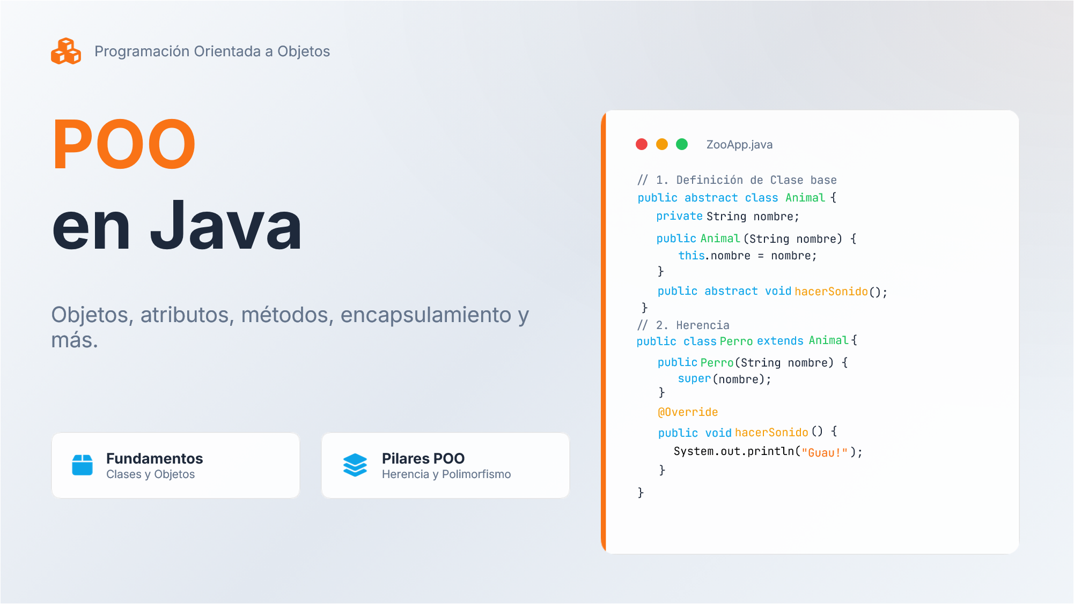

Slide 4
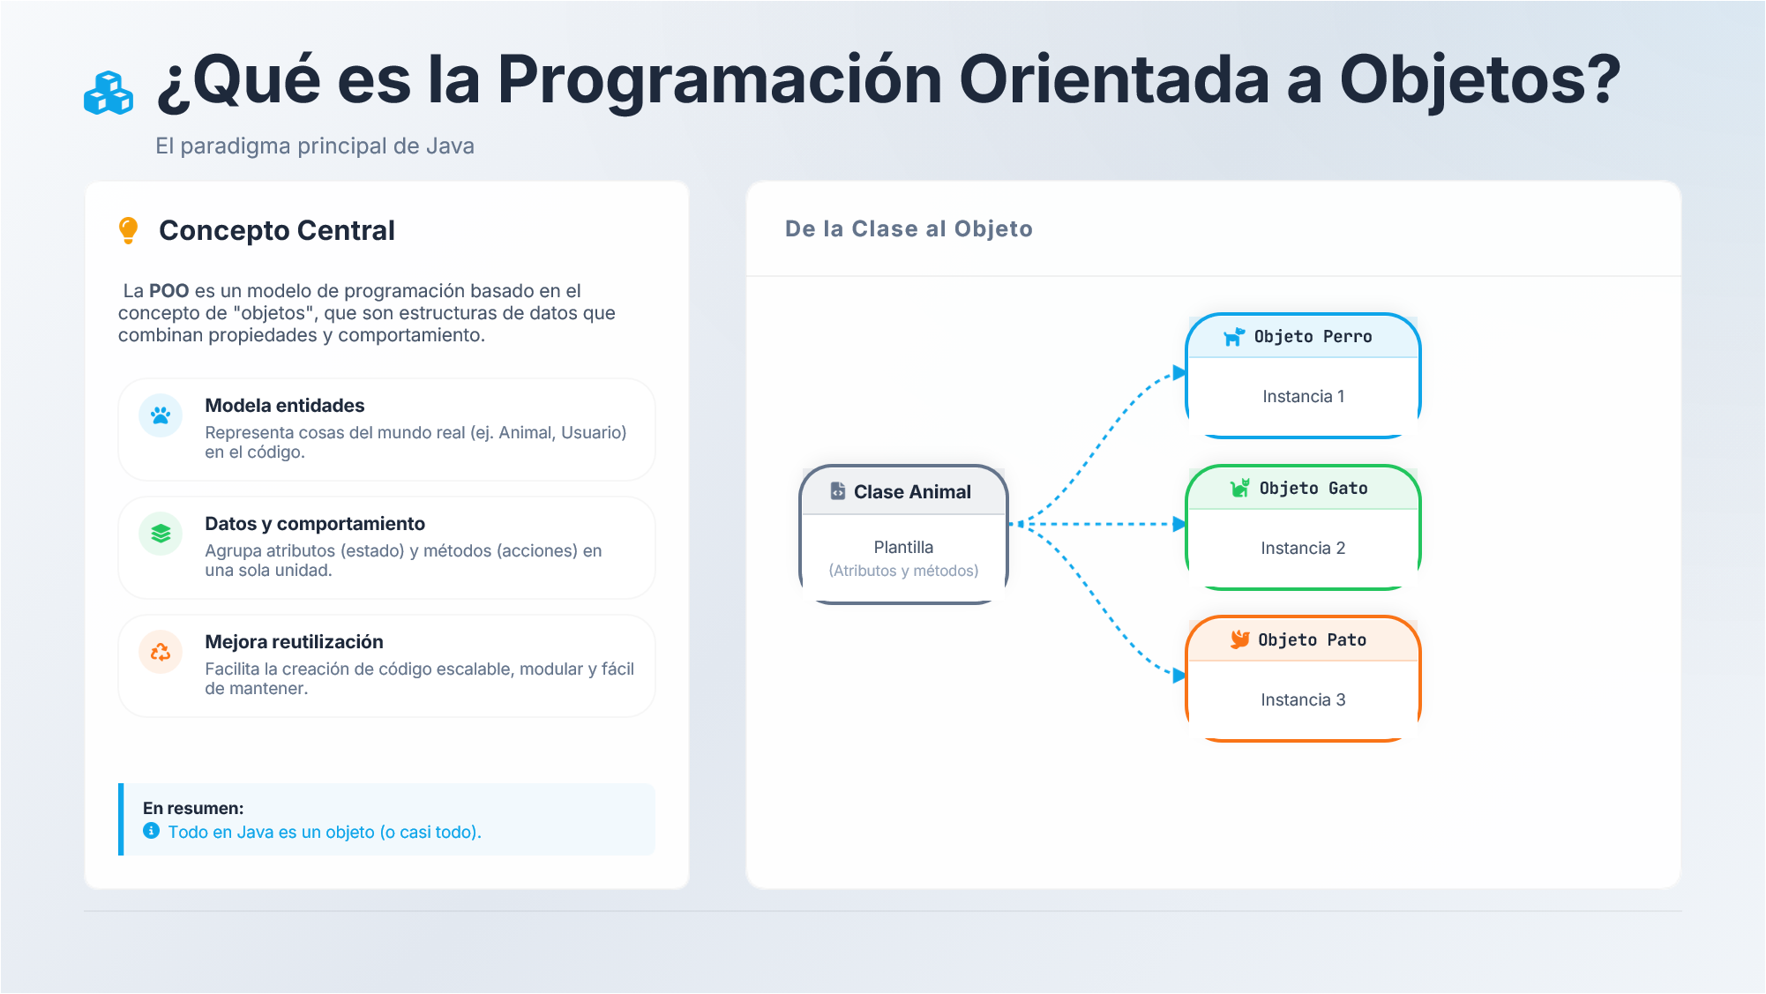

Slide 5
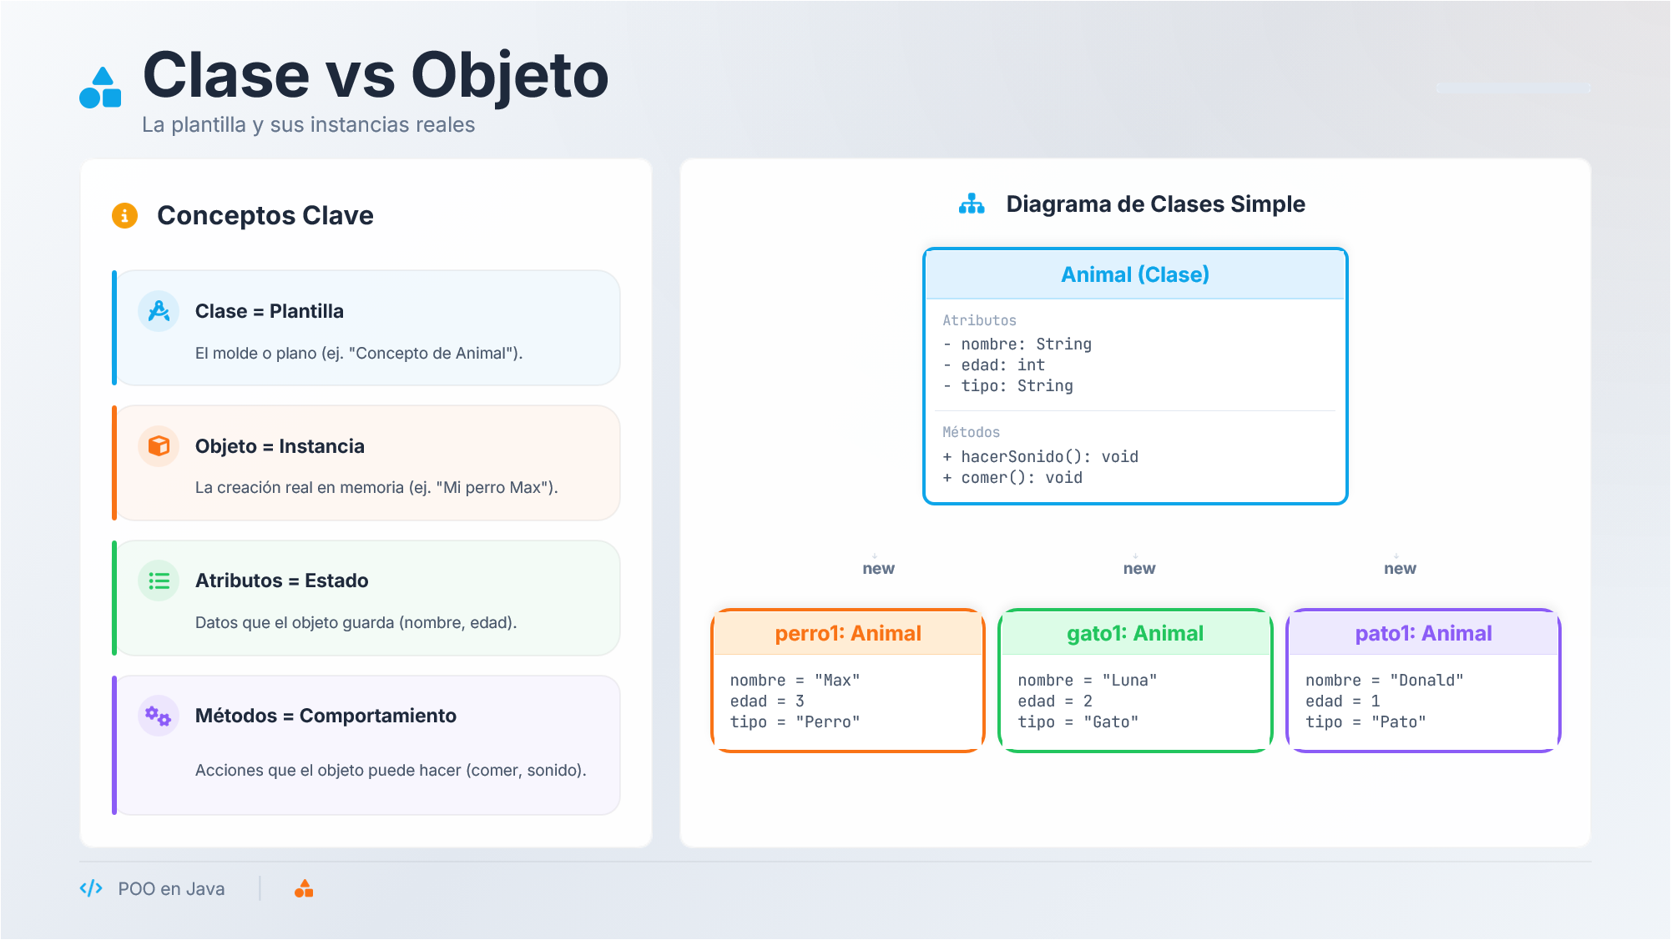

Slide 6
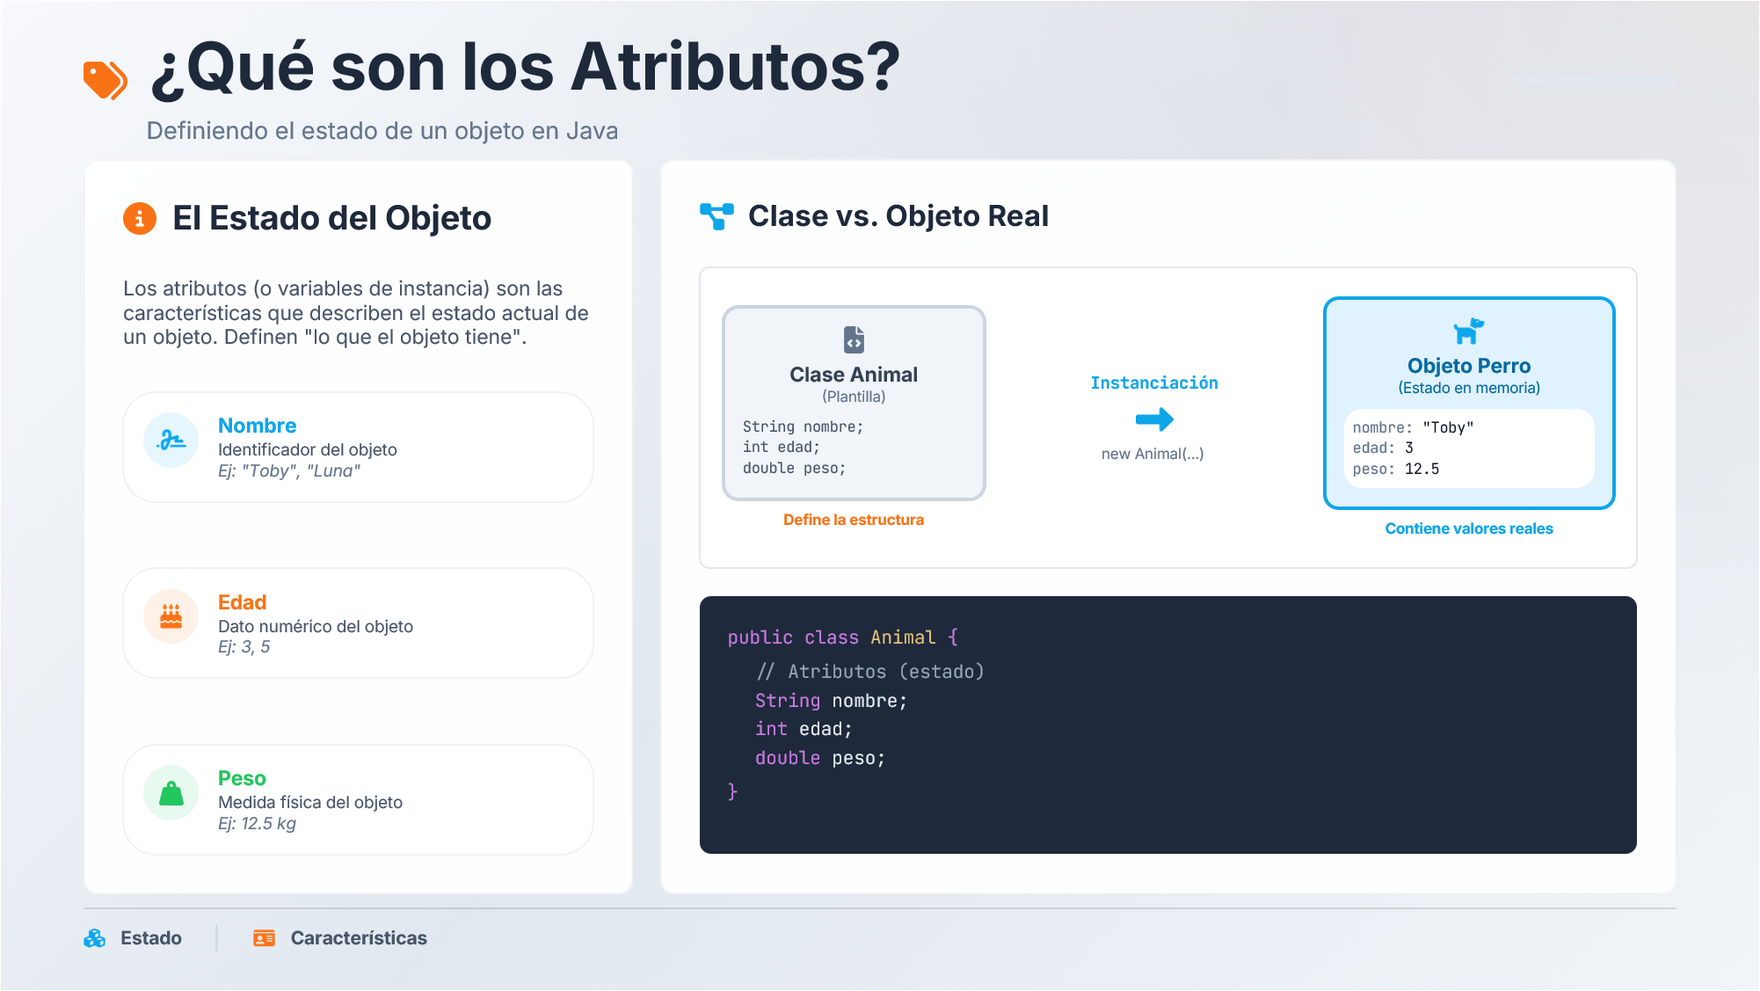

Slide 7
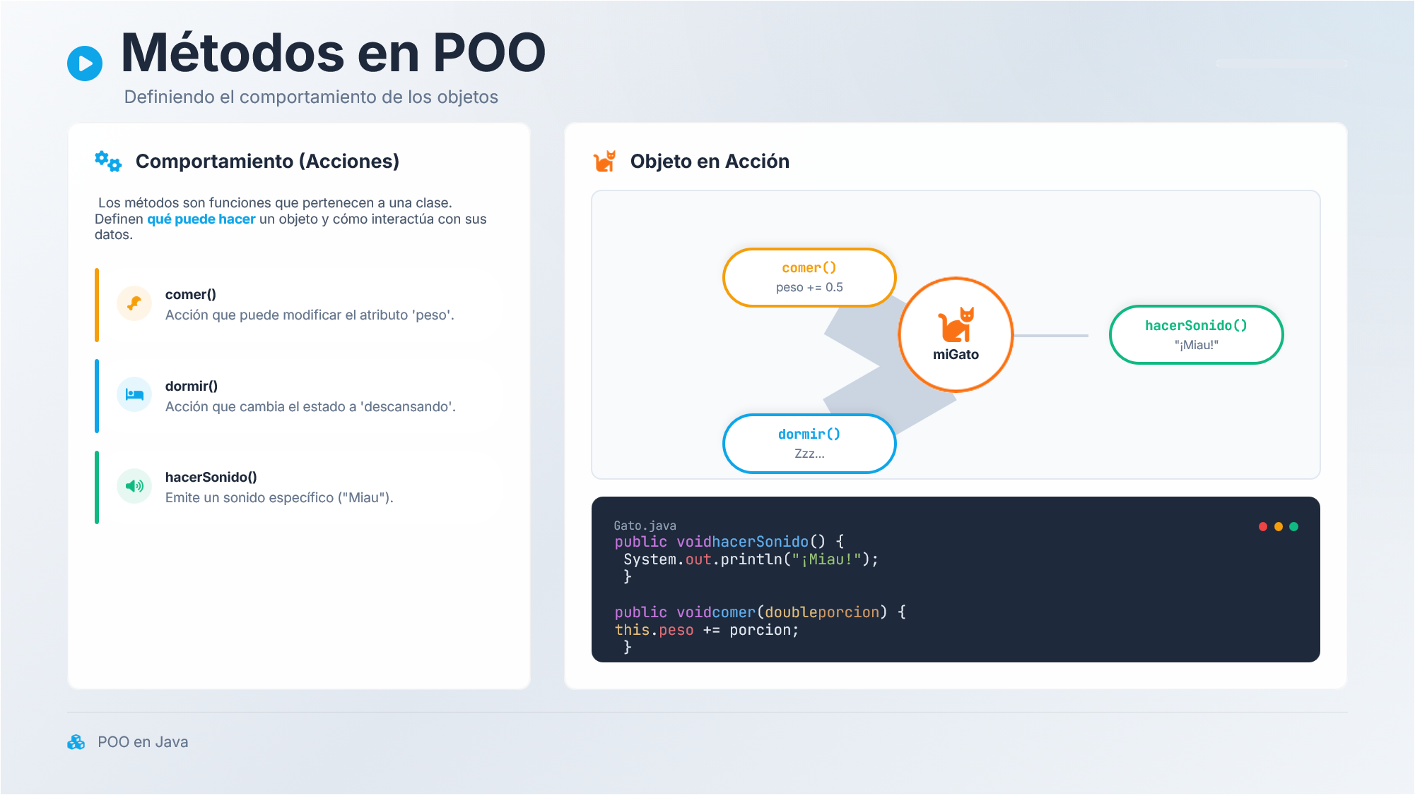

Slide 8
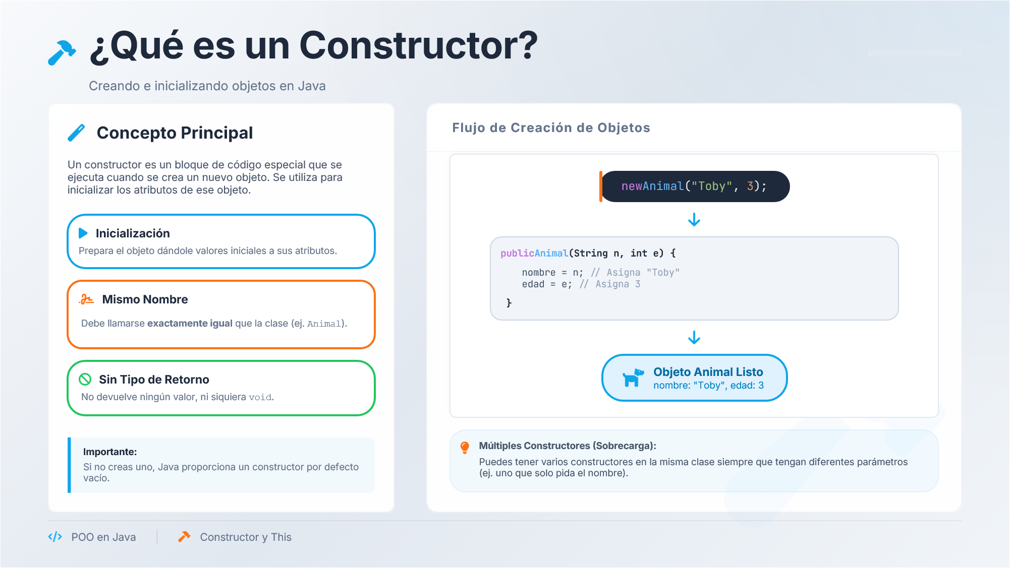

Slide 9
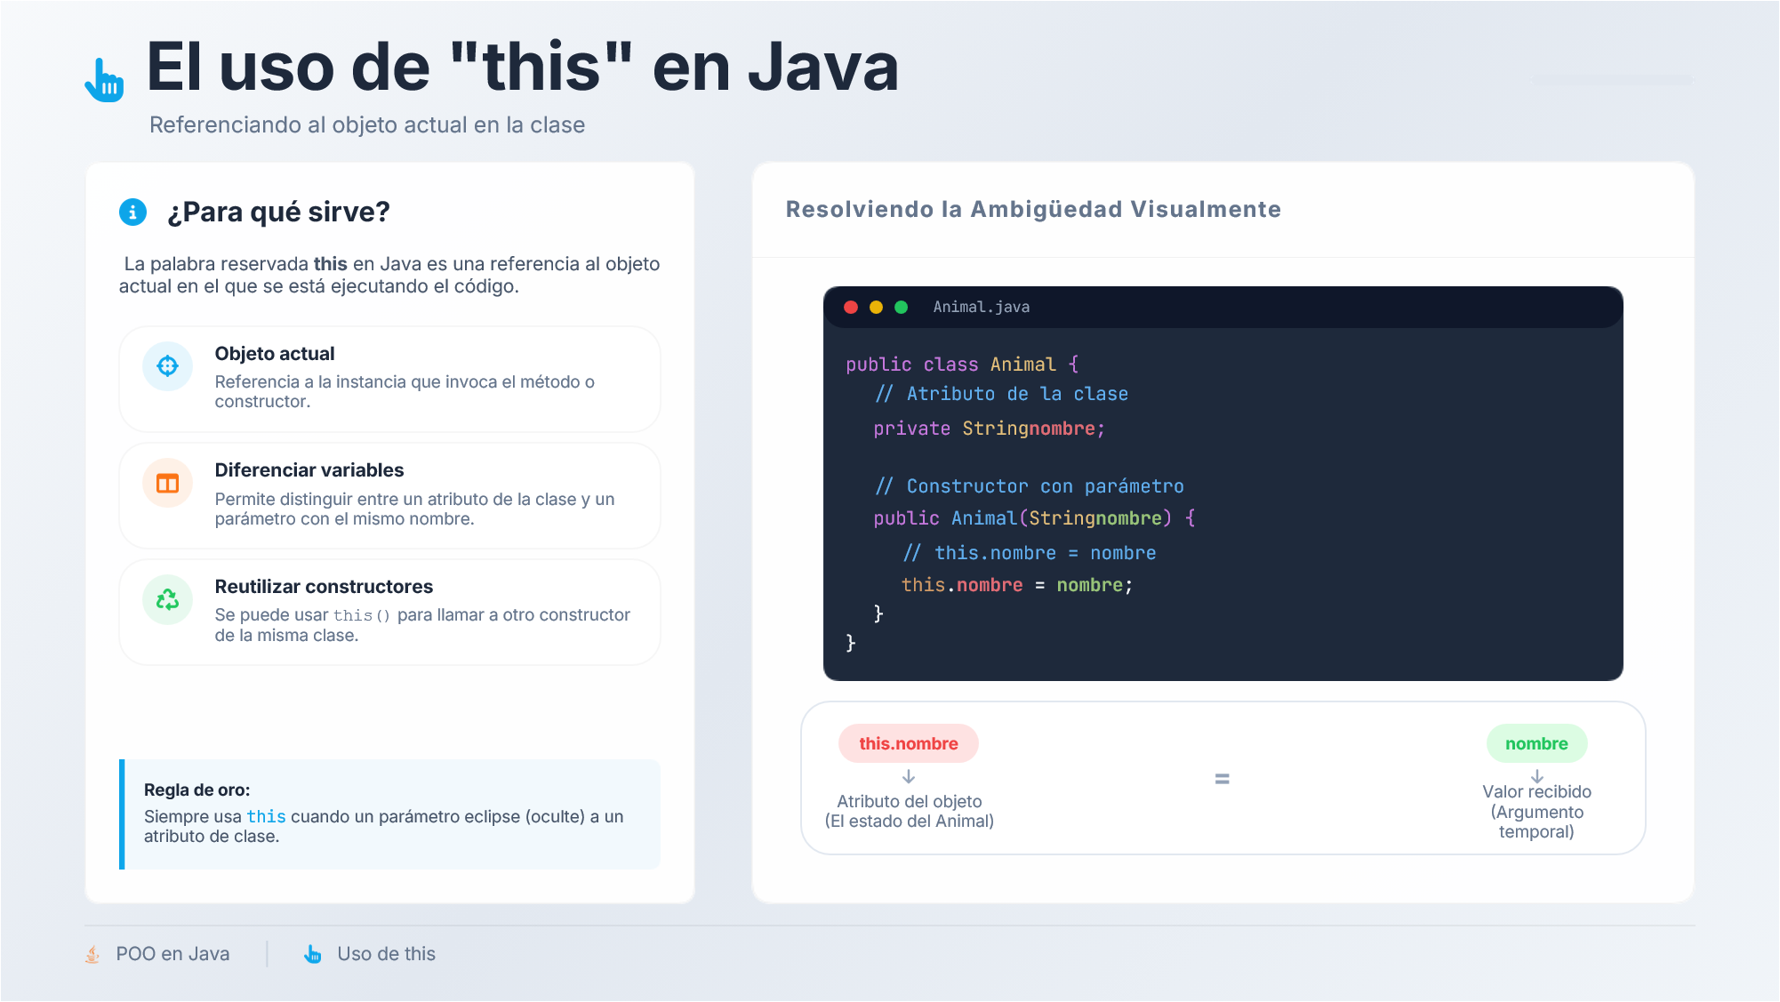

Slide 10
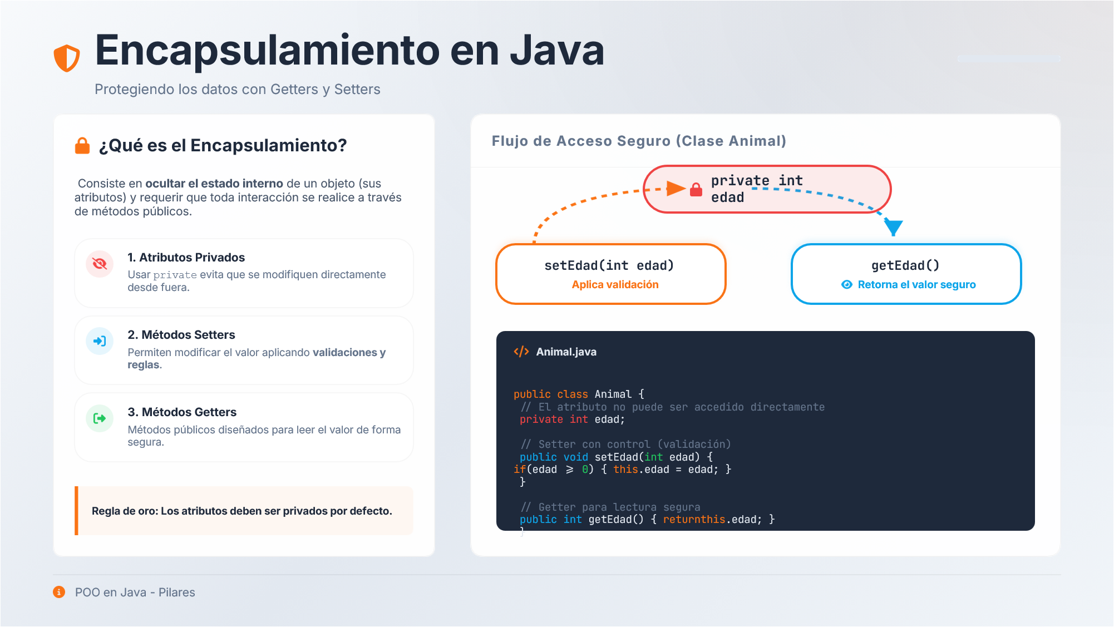

Slide 11
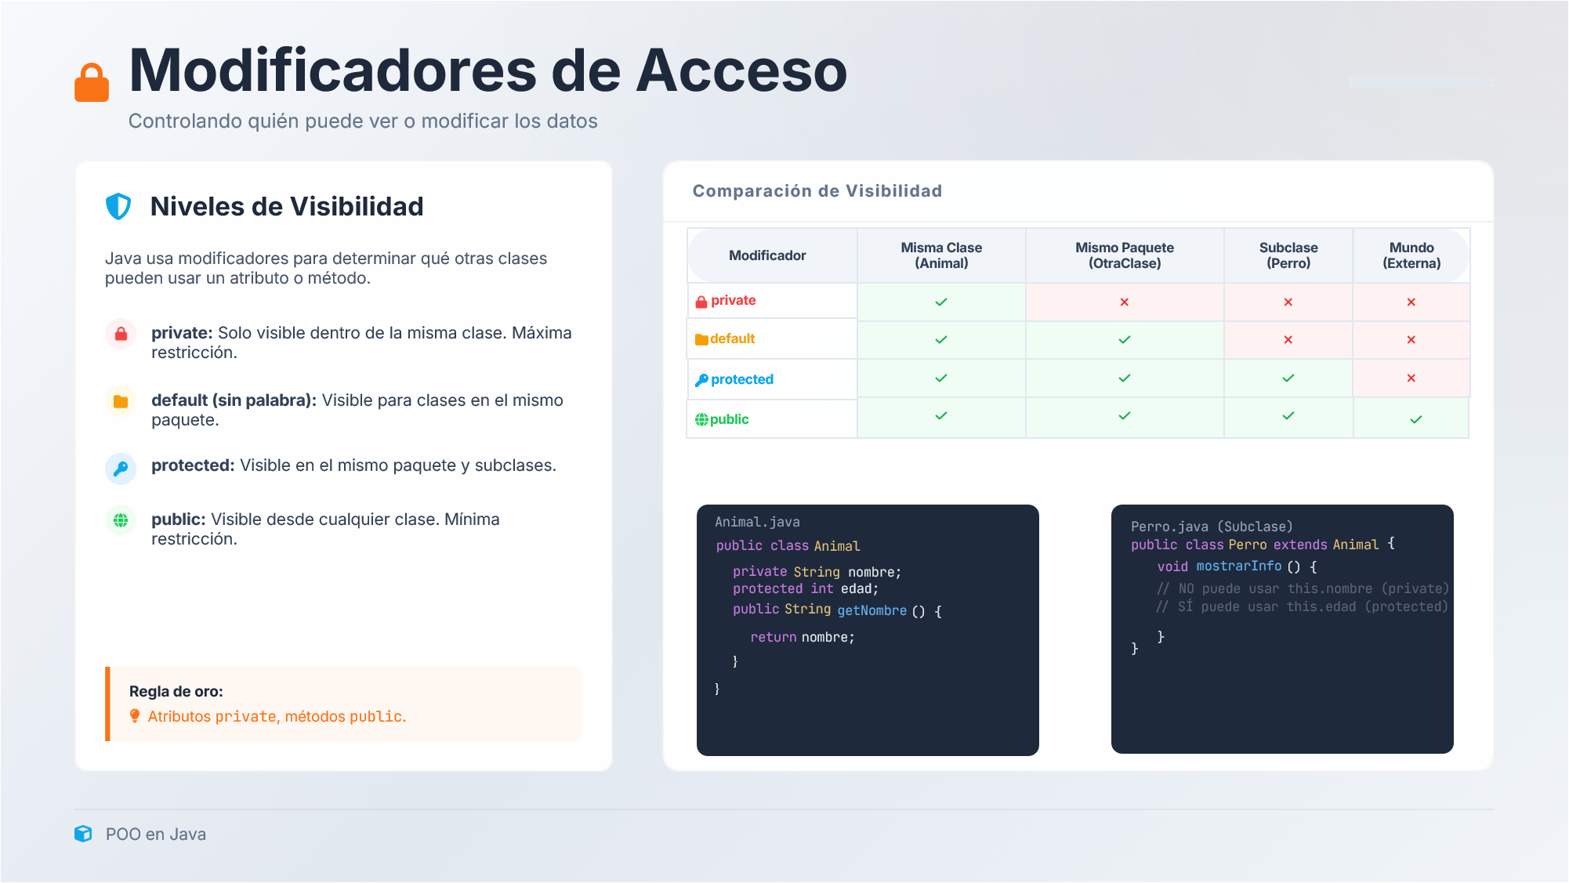

Slide 12
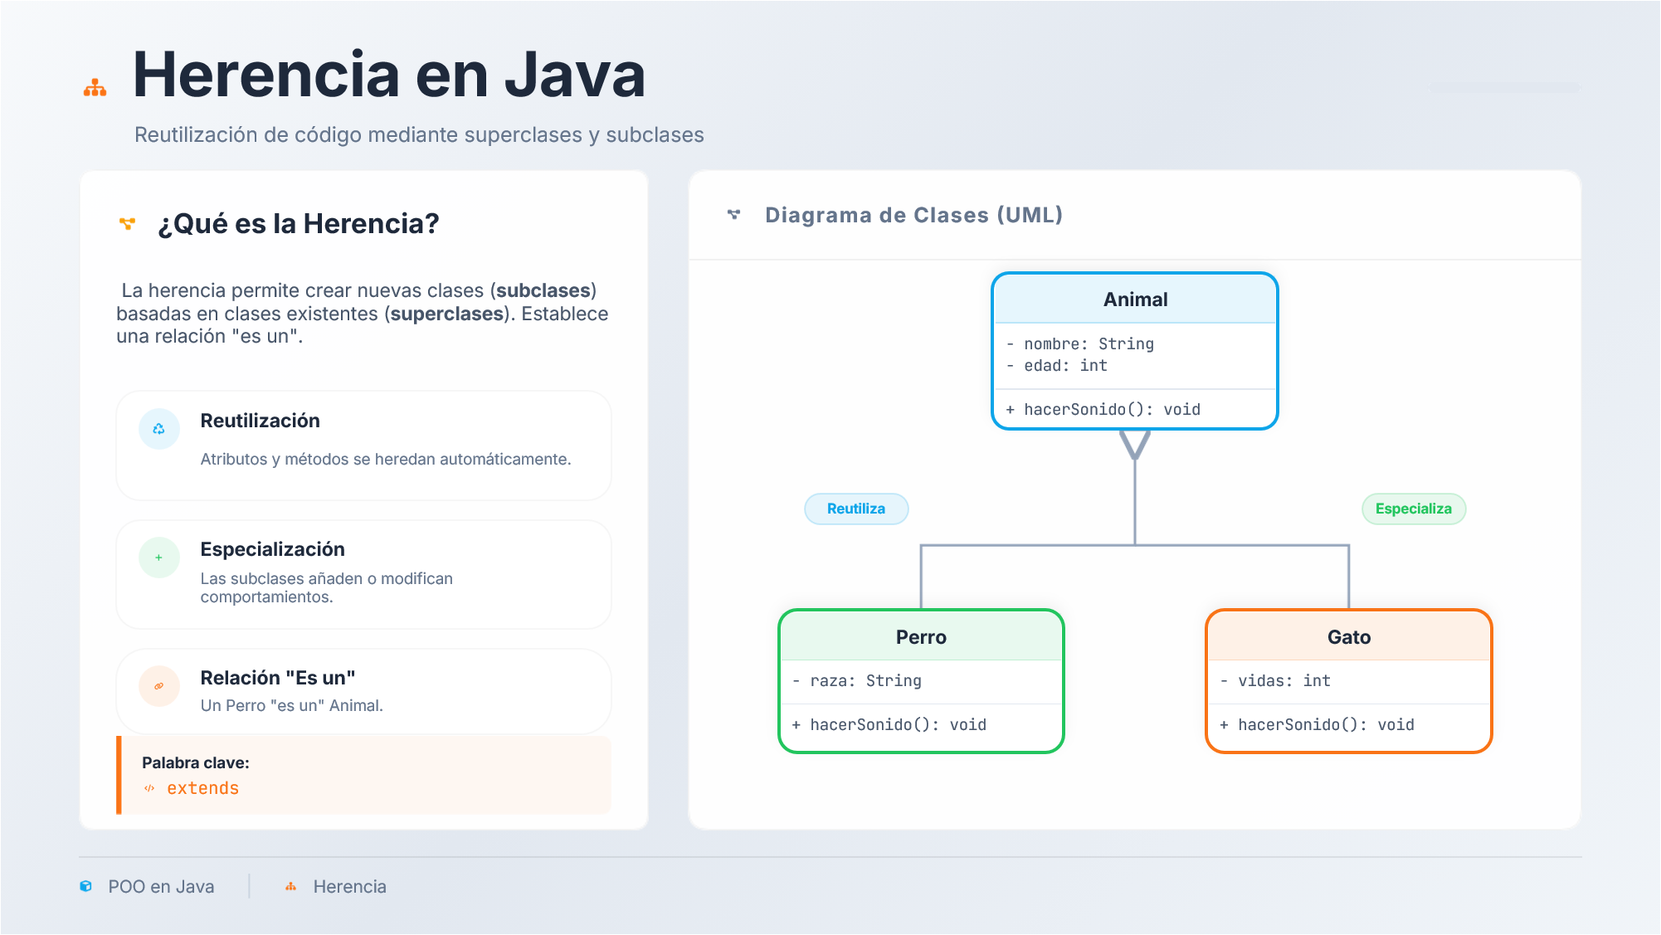

Slide 13
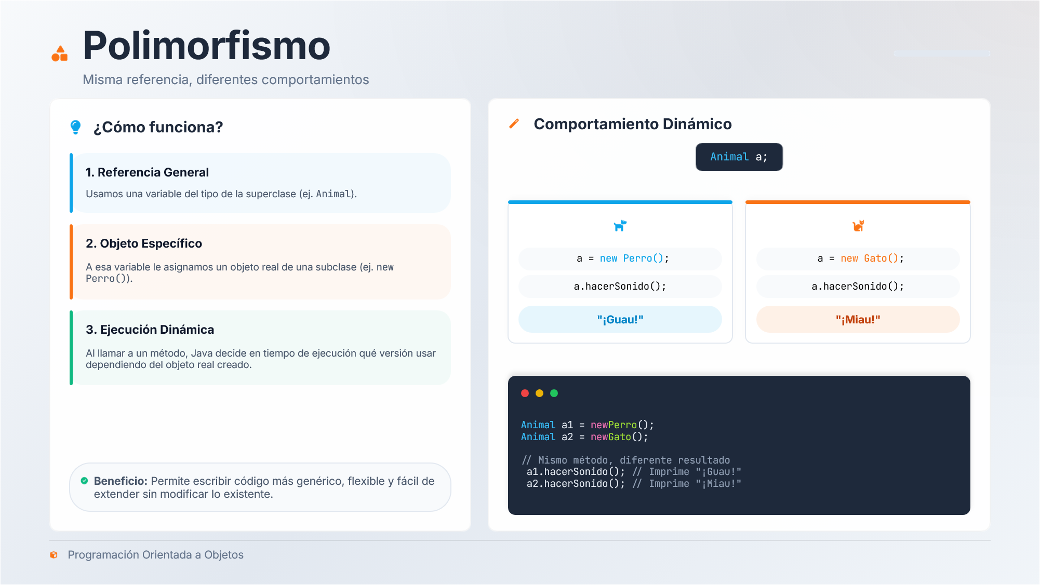

Slide 14
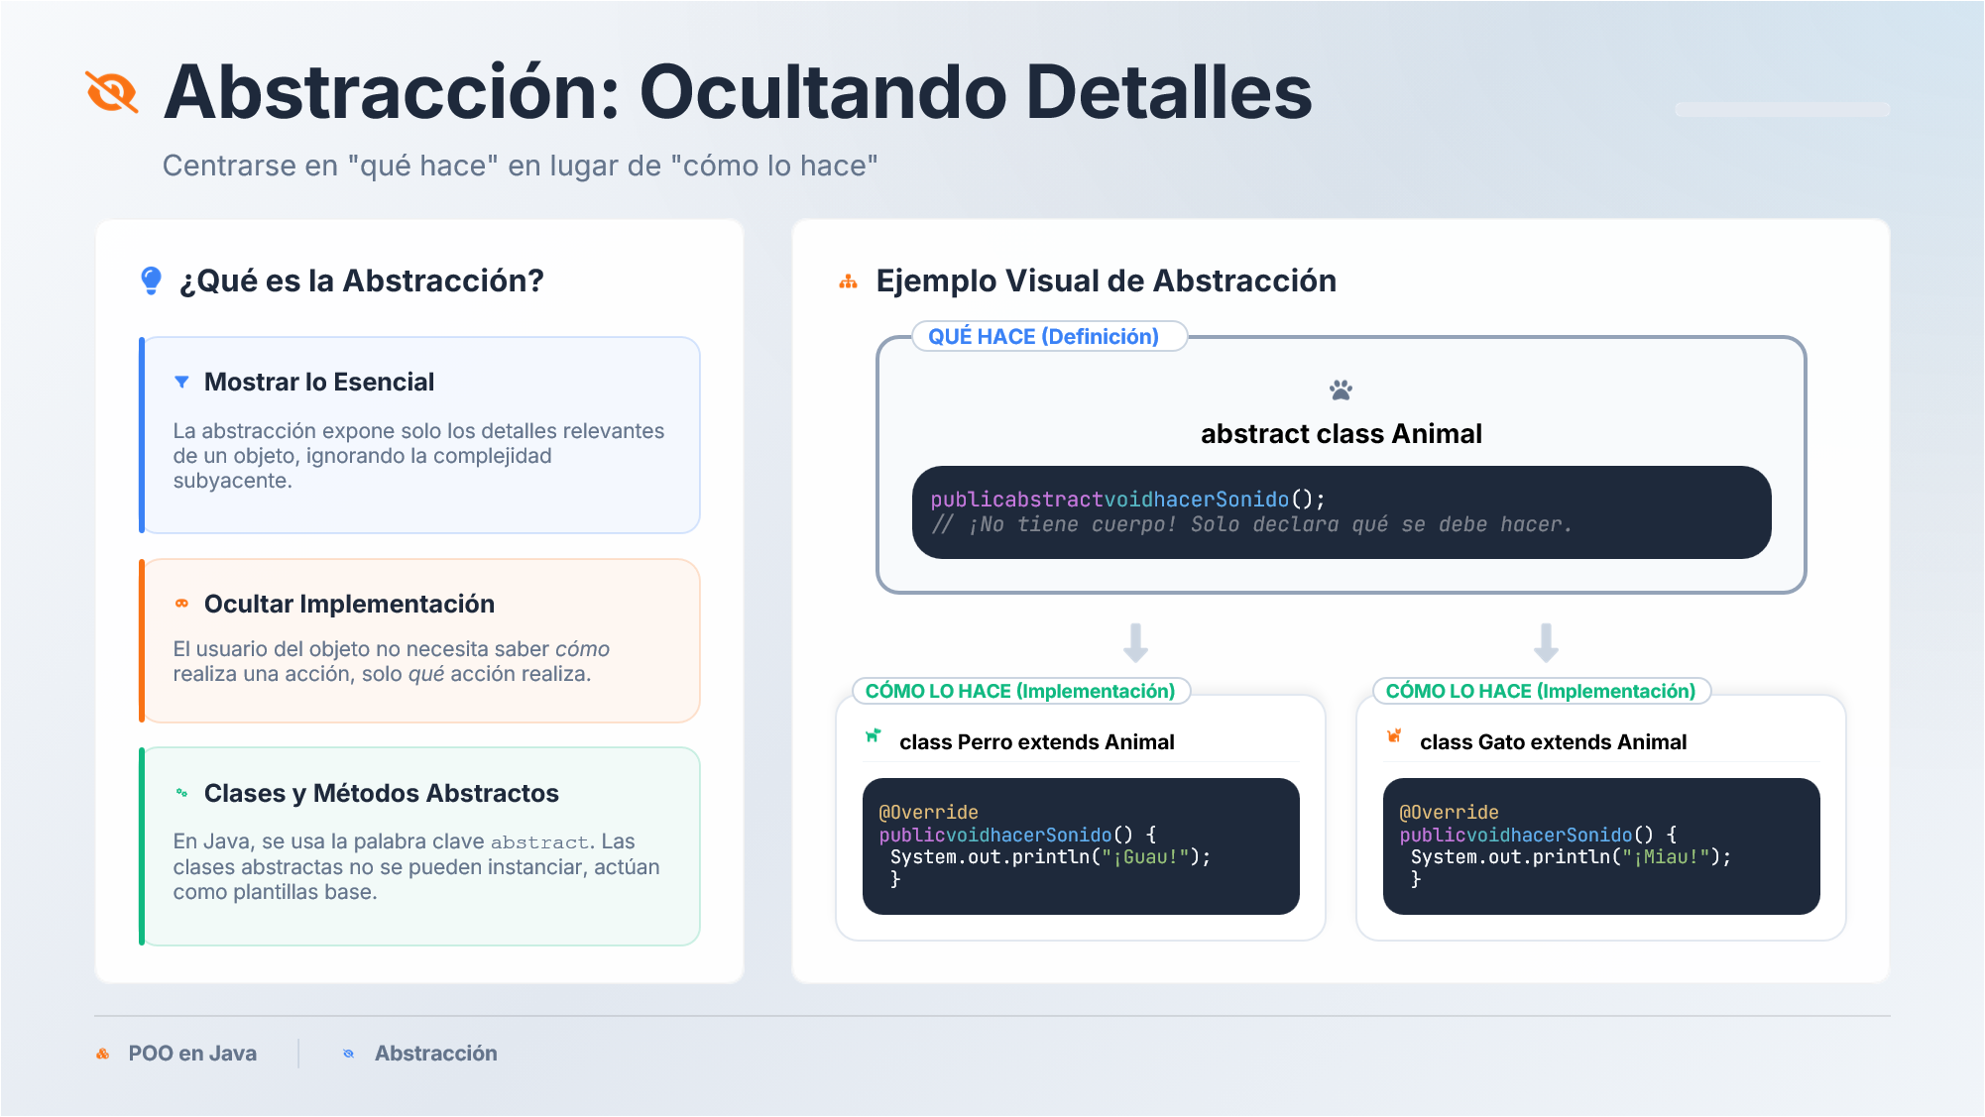

Slide 15
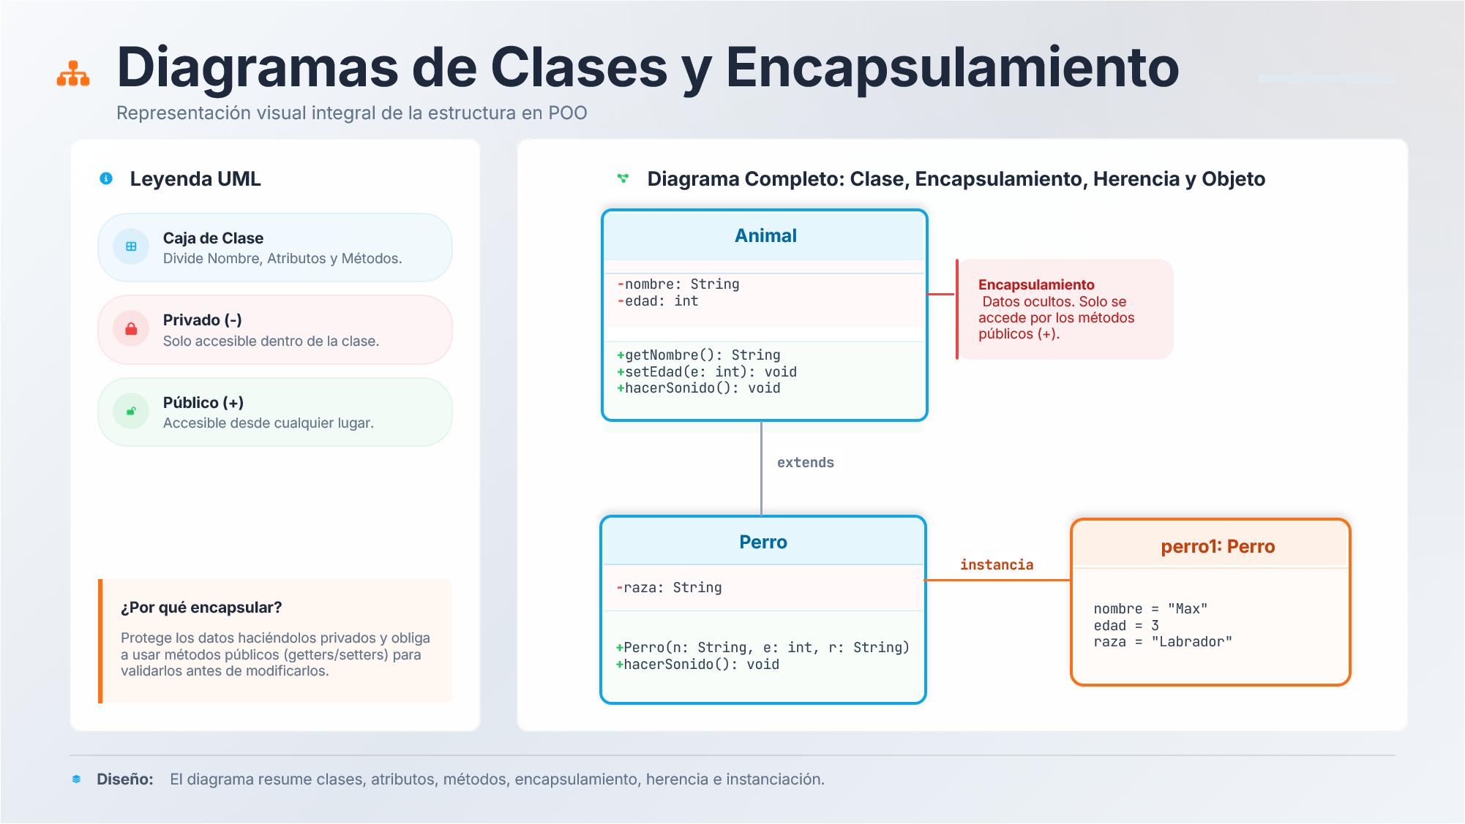

Slide 16
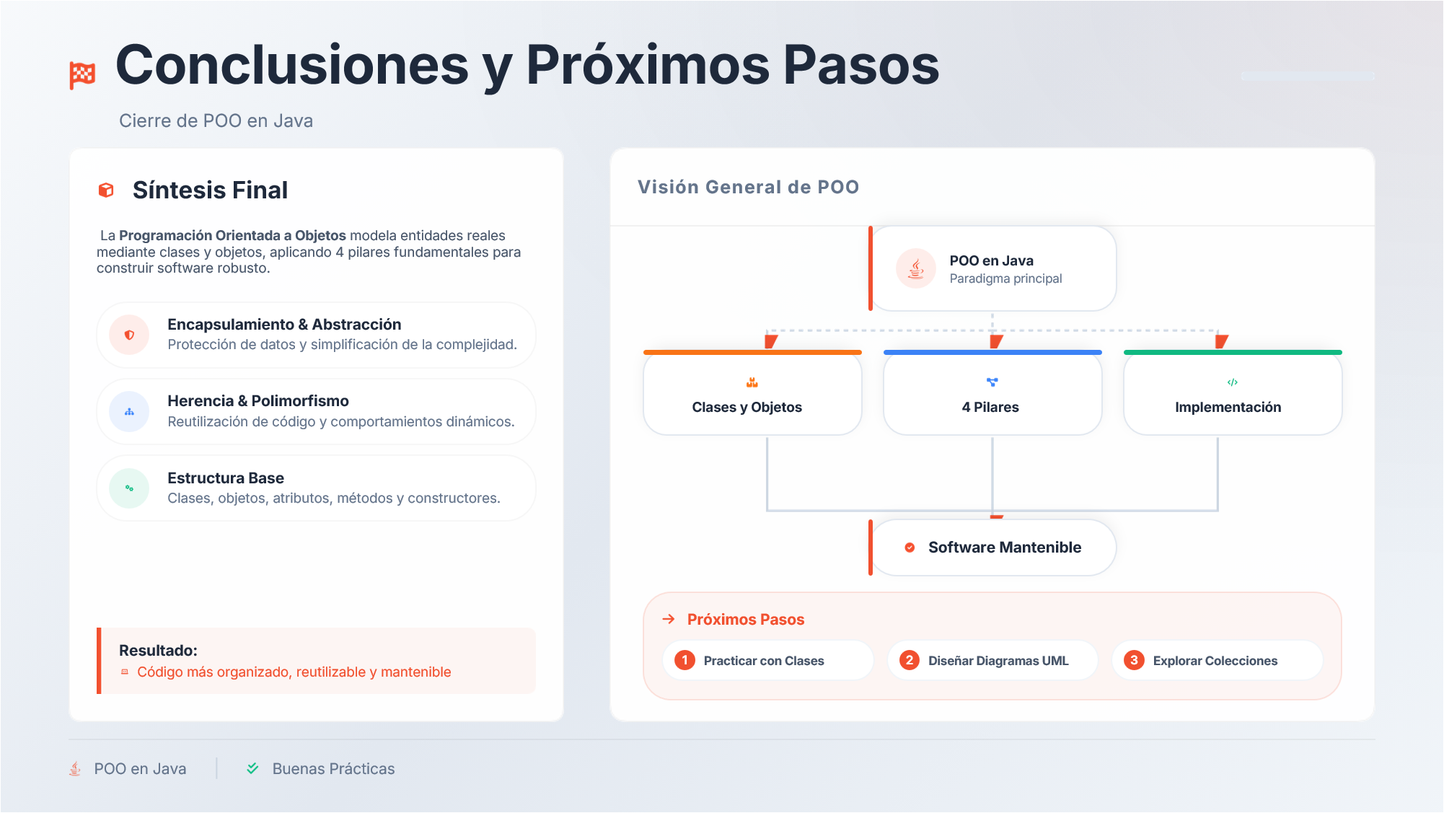

Slide 17

Felicitaciones
¡Has finalizado el módulo!

